Slide 1
화면 설계서!!!!
프로젝트5
이조오오오오오오온
2조오오오오오으아아으아으아으아ㅡ아으ㅏ으아

Slide 2



[ 화면설계 ] 관심프로젝트 – 마이페이지 - 사용자
화면코드
sh_user_m_myPage
홍길동
2
서포터회원
2
3
# | 기능
1 | 펀딩/주문 횟수 - 최초 가입이래 총 횟수 표시
2 | 프로필 이미지 - 클릭시 수정 가능
3 | 프로필 편집 (버튼) - 개인정보 수정 화면으로 이동
4 | 내역조회 (탭) - 내역이 없을 때는 빈 화면 으로 표시
1
주문
펀딩
3
프로필편집
회원탈퇴
계좌정보
관심프로젝트
참여한 펀딩
주문 및 배송조회
4
5만원대로 만나는 천연다이아몬드 팔찌
이젠
패션 잡화
모금률 : 80%

Slide 3

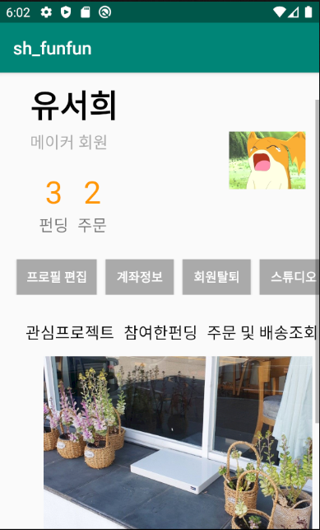

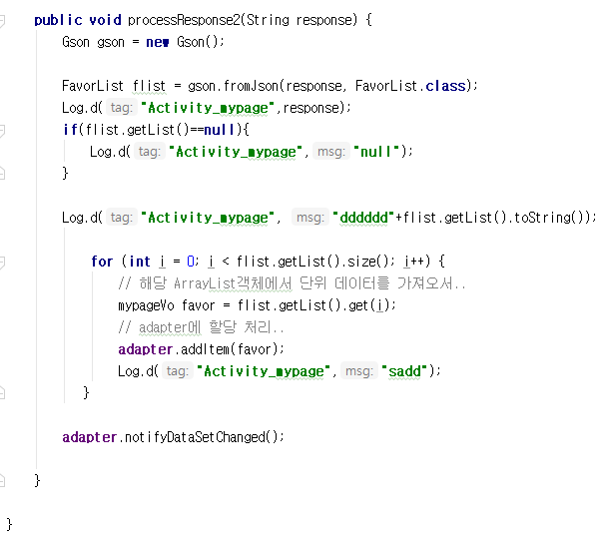
[ 화면구현 ] 관심프로젝트 – 마이페이지 - 사용자

